Slide 1

A ESTRATÉGIA DE GOVERNABILIDADE FRANCESA NA AMAZÔNIA SETENTRIONAL
Gabriella Figueiredo Costa
Dr. Paulo Gustavo Pellegrino Correa
PPGEF/UNIFAP
Políticas Públicas e Governança nas Fronteiras
Oiapoque - 2025

Slide 2

INTRODUÇÃO
A Cité du Ministère de la Justice caracterizado como um complexo judicial e penal integrado (Tribunal de Justiça, estabelecimentos prisionais, serviços de reintegração social e demais órgãos auxiliares da justiça).
Questão central: O que leva o Estado francês a intensificar sua presença, na fronteira amazônica, por meio da implantação da Cité?
Justificativa: Importante compreendermos se essa obra atende exclusivamente as demandas sociais e institucionais ou se representa também uma estratégia geopolítica de afirmação da soberania francesa numa região marcada por vulnerabilidades e tensões transfronteiriças.

Slide 3
OBJETIVOS
Objetivo geral:
Analisar como a Cité du Ministère de la Justice se configura como instrumento de governabilidade e controle territorial.
Objetivos específicos:
Caracterizar a contextualização dos fatores históricos, políticos e sociais que levaram à intensificação da presença estatal na Guiana Francesa;
Compreender os critérios institucionais e territoriais que fundamentaram a escolha de Saint-Laurent-du-Maroni como sede da Cité;
Avaliar a Cité como estratégia de afirmação da soberania francesa e suas implicações na tríplice fronteira França-Brasil-Suriname.
-
-

Slide 4
METODOLOGIA
Abordagem qualitativa, bibliográfico e documental.
Analisados em média: 69 documentos oficiais.
- Relatórios do Dèfenseur des Droits;
- Dados do Instituto Nacional de Estatística e Estudos Econômicos (INSEE) e do Serviço Estatístico Ministerial da Segurança do Interior (SSMSI);
- Relatórios do Governo, Senado e Assembleia Legislativa da França;
- Documentos das prefeituras de Cayenne e Saint-Laurent-du-Maroni e outros.

Slide 5
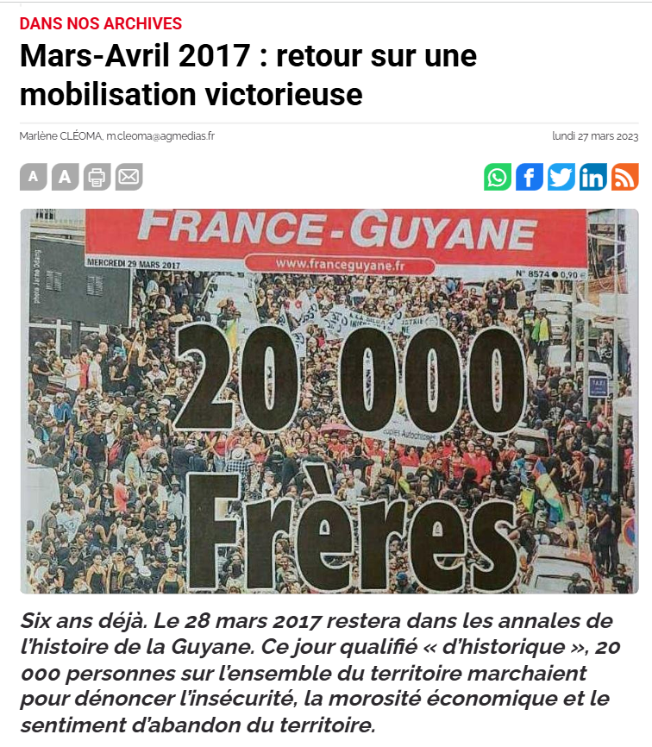
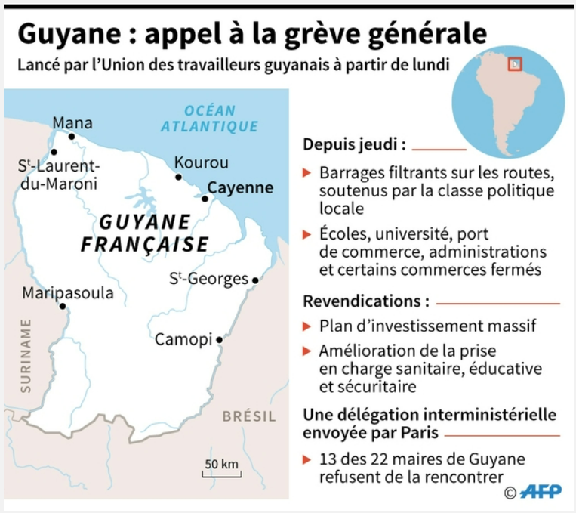

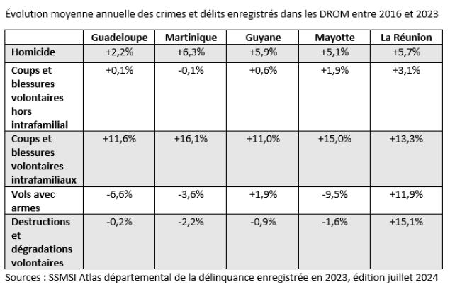
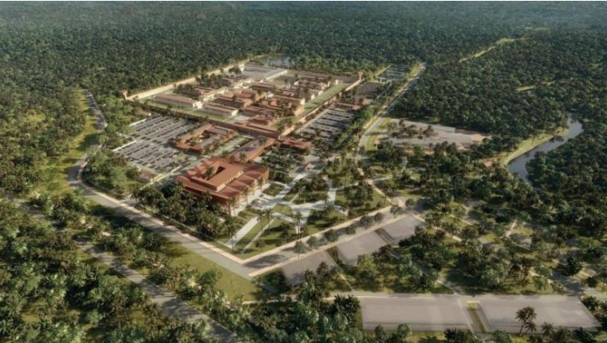
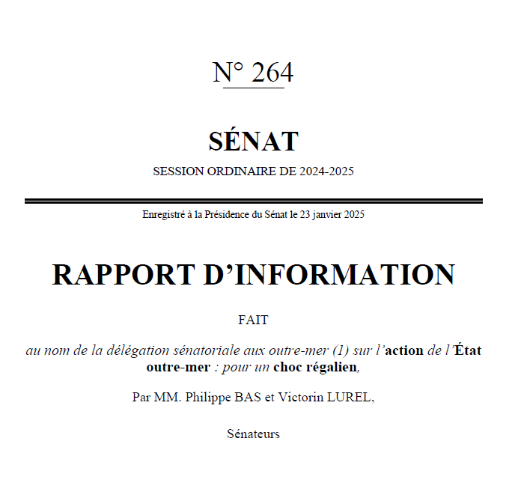
RESULTADOS - Principais achados

Slide 6
CONSIDERAÇÕES FINAIS
A análise dos documentos oficiais e relatórios institucionais evidencia que a implantação da Cité du Ministère de la Justice na Guiana Francesa, representa um novo redirecionamento da política de governança da França na região.
A iniciativa integra um projeto político de governança e de controle territorial na Amazônia Setentrional, uma vez que as áreas de fronteiras são importantes espaços de consolidação da garantia de estabilidade e segurança de um país.

Slide 7
Obrigada pela atenção!
Gabriella Figueiredo Costa
Contato: +55 (96) 9.9129-6661
E-mail: gabi-ap@hotmail.com

